Slide 1

KylinBootLab
参赛团队：
直觉理性
完成日期：
2026年7月30日
Notes:
大家好，我们是“直觉理性”团队。今天非常荣幸能在这里向大家展示我们的项目——KylinBootLab。这是一个专为openKylin操作系统打造的启动性能全链路分析与优化系统。在接下来的时间里，我们将详细介绍这个项目的背景、核心技术、以及我们取得的成果。

Slide 2

01
项目背景与挑战
目录
02
总览与设计目标
CONTENTS
03
核心功能与技术亮点
04
难点攻克与质量保障
05
成果价值与未来展望
Notes:
本次汇报将分为七个部分。首先，我们会介绍项目的背景与挑战。接着，将展示项目的总览与设计目标。之后，会重点介绍我们的核心功能与技术亮点。第四部分将分享关键技术难点与解决方案。第五部分展示项目测试与质量保障。第六部分总结项目成果与价值。最后，对未来进行规划与展望。

Slide 3
项目背景与挑战
Part 01
Notes:
首先，让我们进入第一部分：项目背景与挑战。在这一部分，我们将深入探讨为什么要做这个项目，以及我们希望通过它解决什么问题。

Slide 4
1.1openKylin启动性能的现状与复杂性
01 启动性能现状：耗时高、依赖繁、盲区多
• 冷启动耗时超标：openKylin 2.0 SP2冷启动时间达28.3秒，远超桌面系统流畅体验的预期阈值，极大影响用户首次开机的使用感受。
• 依赖网络极其复杂：涉及超过300个systemd单元协同启动，服务间存在多层级的硬依赖与软依赖，形成牵一发而动全身的庞大调用网络。
• 独有服务优化盲区：系统包含`kaiming`、`kysdk-conf2`等社区特有服务，其定制化的启动逻辑与依赖关系无法被通用性能分析工具识别，成为传统优化手段难以覆盖的“灰色地带”。
02 核心性能瓶颈：kaiming.service 成为关键阻塞点
• 关键路径耗时巨大：该服务在启动主路径上耗时长达20.2秒，占据了系统总启动时间的70%以上，是拖慢开机速度的首要因素。
• 强依赖导致阻塞：作为`graphical.target`的直接前置依赖，它是图形化界面启动的必要条件，无法通过简单的异步化手段绕过，形成硬性阻塞。
• 巨大的优化潜力：经分析其并非系统内核运行的核心基础服务，具备极高的剥离、并行化或轻量化改造潜力，是本次启动性能优化的核心突破口。
Notes:
我们的项目源于对openKylin启动性能的观察。我们发现，openKylin 2.0 SP2的冷启动时间长达28.3秒，这背后是超过300个服务的协同工作。特别是像`kaiming`这样的独有服务，给优化带来了巨大挑战。通过初步分析，我们定位到`kaiming.service`是一个耗时20.2秒的关键瓶颈，这正是我们工作的起点。

Slide 5
1.3现有工具的三大局限
01 瓶颈定位：经验依赖无依据
02 效果验证：缺乏标准难量化
03 环境适配：可复用较低
现状：systemd-analyze 等工具仅罗列耗时数据，无法解析服务间的依赖关系与启动因果链，无法直观判断“谁阻塞了谁”。
现状：单次启动耗时受硬件负载、后台随机进程等因素干扰，数据波动大，无法区分是代码优化的实效还是环境噪声。
现状：社区通用脚本针对标准桌面环境设计，无法识别 openKylin 独有的 kaiming 等定制服务，直接复用会失效。
痛点：优化决策完全依赖个人经验与猜测，极易遗漏隐蔽的深层瓶颈，不仅排查效率低，还可能因误判导致优化方向偏差，投入产出比低。
痛点：无法科学评估方案的真实收益，难以客观对比不同策略的优劣，导致优化迭代缺乏数据支撑，难以做出精准的技术决策。
痛点：工具无法开箱即用，需投入大量人力进行适配改造，拉高了使用门槛，导致启动优化工作无法快速开展，延误项目进度。
Notes:
面对这些挑战，我们发现现有的工具链存在三大局限。首先，瓶颈定位非常依赖开发者的经验，缺乏科学依据。其次，优化效果的验证没有可靠的方法，难以区分真实改善和随机波动。最后，现有工具无法直接适配openKylin的环境。这些局限正是我们开发KylinBootLab的初衷。

Slide 6
项目总览与介绍
Part 02
Notes:
接下来，让我们进入第二部分，了解KylinBootLab的项目总览与设计目标。

Slide 7
2.1KylinBootLab 项目介绍
▍项目定位与核心理念
一款专为 openKylin 操作系统打造的启动性能全链路分析与优化系统，核心是将传统“手工经验驱动”的优化模式，升级为“自动化、数据驱动、科学验证”的闭环体系，实现从瓶颈挖掘到效果量化的全流程智能化。
————————————————————————————————————————————————————————————
01 瓶颈自动定位 · 精准诊断
自动解析 systemd 依赖拓扑图，智能识别启动链路上的关键阻塞服务并进行量化排名。在 openKylin 实测中，成功自动定位 `kaiming.service` 为影响启动速度的最大性能瓶颈。
02 优化效果验证 · 科学量化
构建标准化实验框架，通过统计学方法消除环境波动干扰。实测证实，针对瓶颈点的组合优化方案为 openKylin 带来了-23%的启动耗时中位改善，效果显著可证。
03 无人值守计时 · 真实还原
通过 `uinput` 模拟真实用户操作，实现完全自动化的冷启动与 PAM 登录流程，杜绝人工计时误差，确保采集数据与真实用户的开机体验高度一致。
04 跨发行版兼容 · 零改适配
采用解耦式架构设计，核心逻辑与系统适配层分离。同一套代码无需修改即可在 openKylin、Ubuntu、Fedora 等主流 Linux 发行版上稳定运行，具备极高的复用性。
Notes:
为了解决这些问题，我们设计并实现了KylinBootLab，其核心思想是将优化过程从经验驱动转变为数据驱动。我们设定了四大核心目标：瓶颈自动定位、优化效果验证、无人值守计时和跨发行版零修改，旨在全面解决现有工具的痛点。

Slide 8
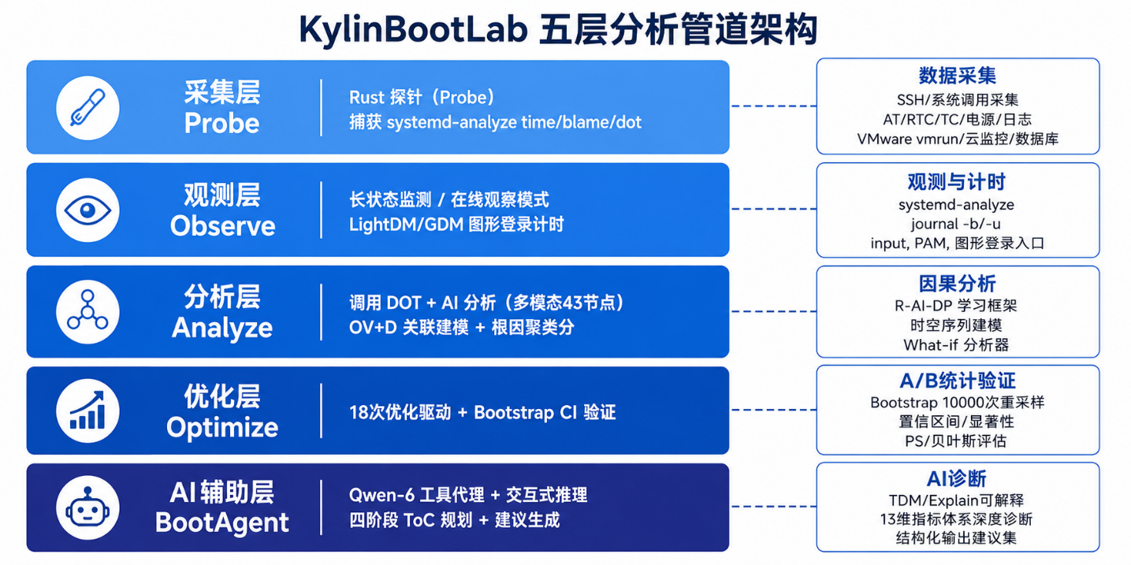
2.2五层分析管道架构
▍全链路分层解耦设计
KylinBootLab 构建了从原始数据采集到智能决策输出的端到端分析管道，通过五层独立模块的协作，实现系统启动瓶颈的自动化诊断与验证，每一层均承担特定的数据处理与分析职能。
Notes:
01 数据采集层 (Collector)：作为管道输入端，自动化采集systemd-analyze生成的启动依赖 DOT 拓扑图，以及journalctl输出的系统内核与服务启动日志，完整留存原始运行数据。
02 解析建模层 (Parser & Modeler)：对非结构化日志与拓扑图进行清洗解析，构建结构化的“系统启动因果图 (Causal Graph)”，量化服务间的时序依赖、启动耗时与资源调用关系。
03 瓶颈分析层 (Analyzer)：基于因果图运行关键路径算法定位最长耗时链路，结合“耗时权重+影响范围+资源占用”三维评分公式，对系统瓶颈节点进行智能识别与优先级排名。
04 实验验证层 (Experimenter)：引入 ABBA 统计实验法（交替测试与基准测试），对优化方案进行多轮对照验证，消除环境波动干扰，科学量化方案的实际加速效果与稳定性。
05 智能诊断层 (Diagnostic & Visualization)：集成 LLM 大模型对瓶颈根因进行语义化归因分析，通过交互式仪表板可视化展示瓶颈链路、优化效果对比与可执行的诊断建议报告。

Slide 9
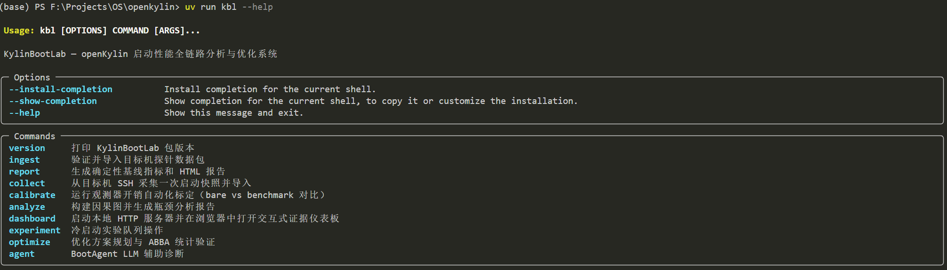
2.3软件界面展示
▍CLI命令行界面
KylinBootLab提供命令行界面（CLI）用户界面。通过在控制机终端运行uv run kbl –help即可进入，具体如下图所示：
Notes:
01 数据采集层 (Collector)：作为管道输入端，自动化采集systemd-analyze生成的启动依赖 DOT 拓扑图，以及journalctl输出的系统内核与服务启动日志，完整留存原始运行数据。
02 解析建模层 (Parser & Modeler)：对非结构化日志与拓扑图进行清洗解析，构建结构化的“系统启动因果图 (Causal Graph)”，量化服务间的时序依赖、启动耗时与资源调用关系。
03 瓶颈分析层 (Analyzer)：基于因果图运行关键路径算法定位最长耗时链路，结合“耗时权重+影响范围+资源占用”三维评分公式，对系统瓶颈节点进行智能识别与优先级排名。
04 实验验证层 (Experimenter)：引入 ABBA 统计实验法（交替测试与基准测试），对优化方案进行多轮对照验证，消除环境波动干扰，科学量化方案的实际加速效果与稳定性。
05 智能诊断层 (Diagnostic & Visualization)：集成 LLM 大模型对瓶颈根因进行语义化归因分析，通过交互式仪表板可视化展示瓶颈链路、优化效果对比与可执行的诊断建议报告。

Slide 10
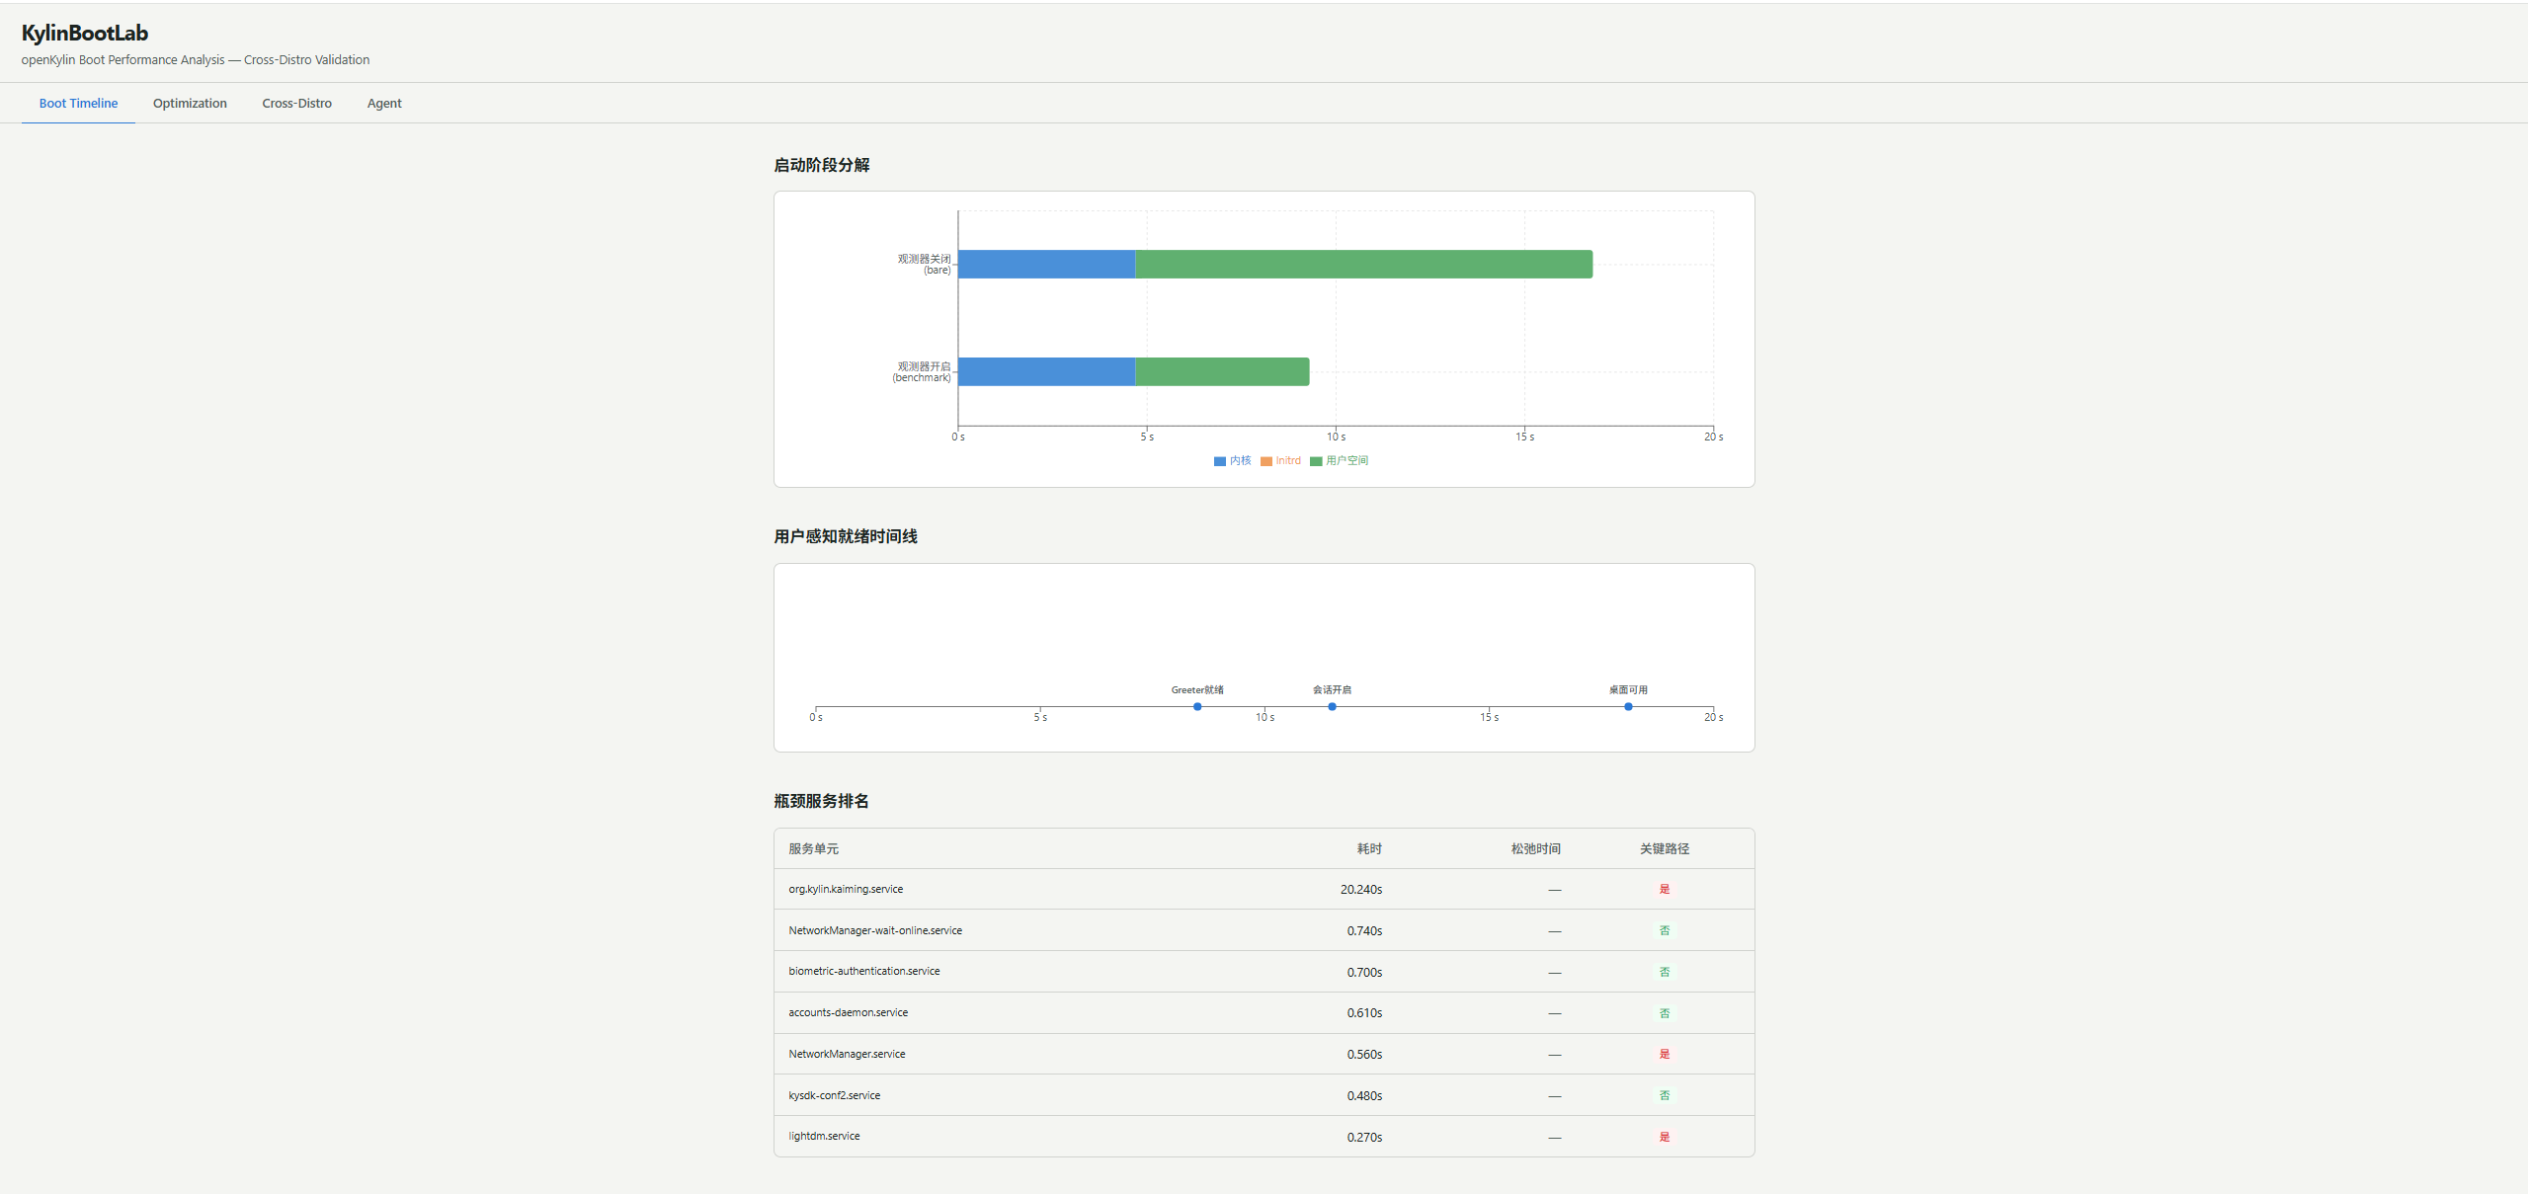
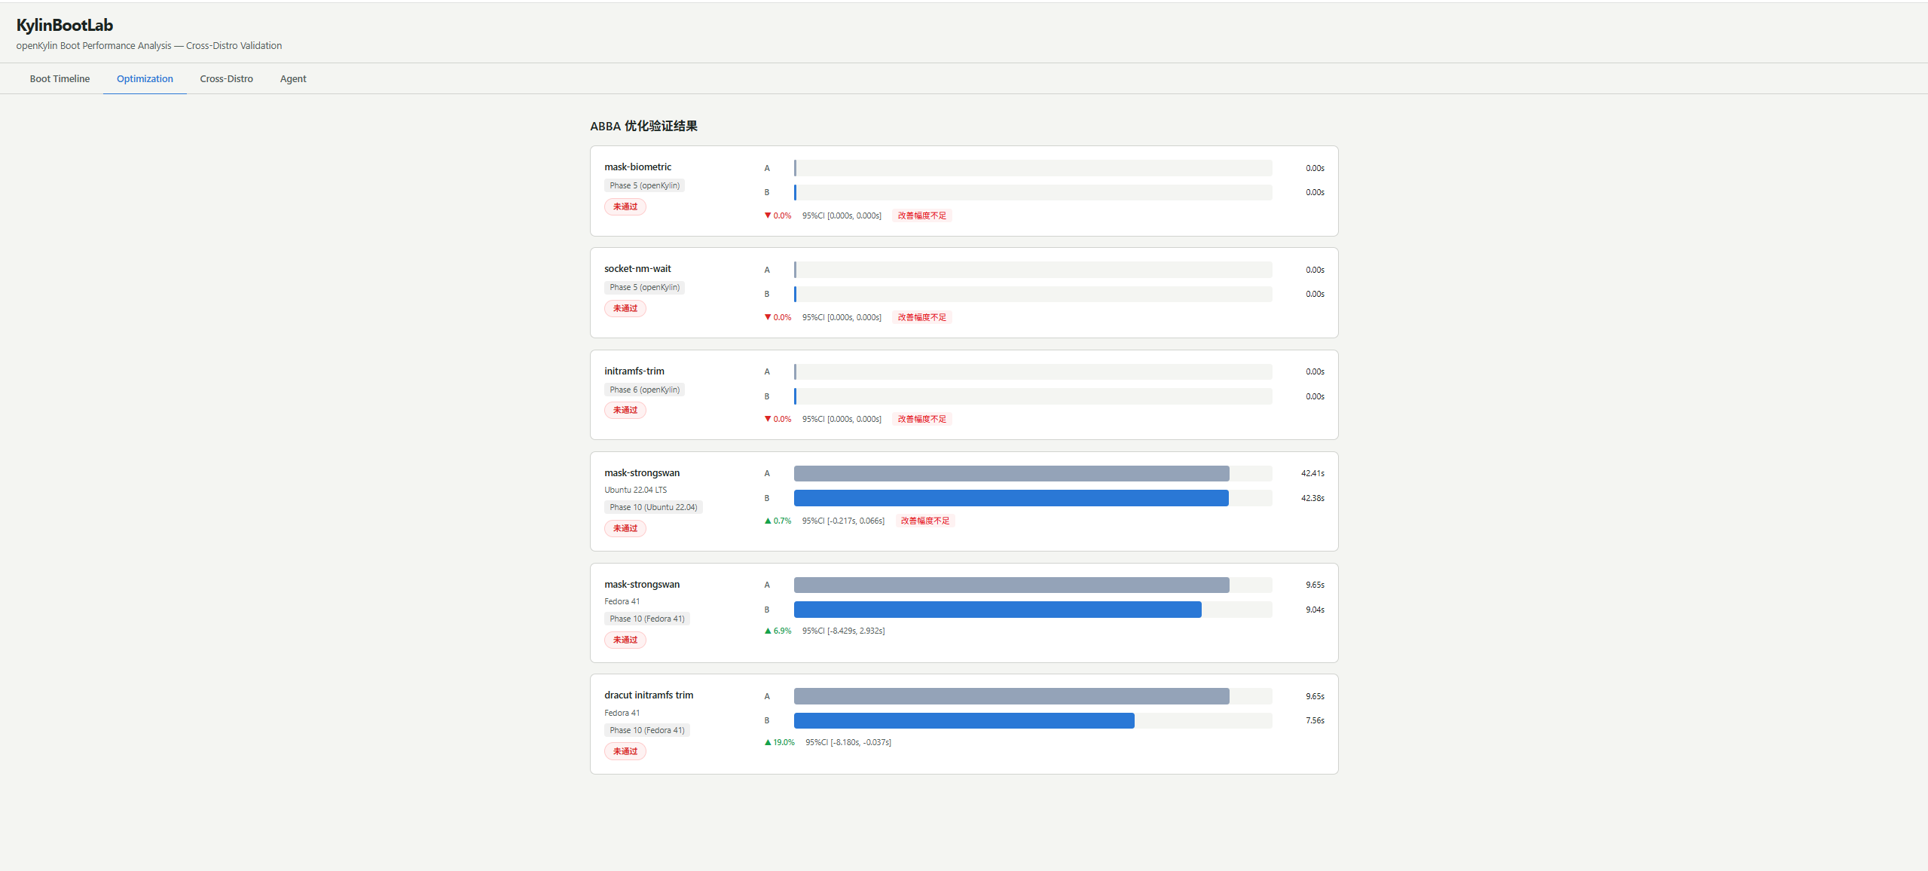

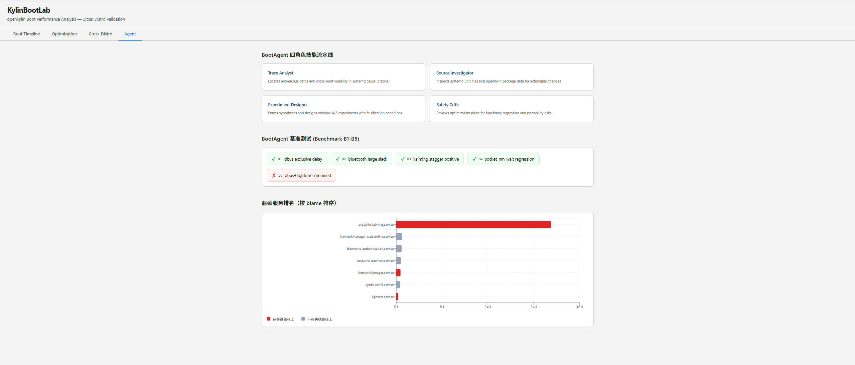
2.3软件界面展示
▍交互式仪表板
KylinBootLab还提供交互式仪表板用户界面。通过运行uv run kbl dashboard即可进入，一共有四个子界面，分别如下：
Notes:
01 数据采集层 (Collector)：作为管道输入端，自动化采集systemd-analyze生成的启动依赖 DOT 拓扑图，以及journalctl输出的系统内核与服务启动日志，完整留存原始运行数据。
02 解析建模层 (Parser & Modeler)：对非结构化日志与拓扑图进行清洗解析，构建结构化的“系统启动因果图 (Causal Graph)”，量化服务间的时序依赖、启动耗时与资源调用关系。
03 瓶颈分析层 (Analyzer)：基于因果图运行关键路径算法定位最长耗时链路，结合“耗时权重+影响范围+资源占用”三维评分公式，对系统瓶颈节点进行智能识别与优先级排名。
04 实验验证层 (Experimenter)：引入 ABBA 统计实验法（交替测试与基准测试），对优化方案进行多轮对照验证，消除环境波动干扰，科学量化方案的实际加速效果与稳定性。
05 智能诊断层 (Diagnostic & Visualization)：集成 LLM 大模型对瓶颈根因进行语义化归因分析，通过交互式仪表板可视化展示瓶颈链路、优化效果对比与可执行的诊断建议报告。

Slide 11
核心功能与技术亮点
Part 03
Notes:
接下来，让我们进入第三部分，详细介绍KylinBootLab的五大核心技术亮点。这些亮点是我们解决问题的关键所在。

Slide 12
3.1亮点一：因果图瓶颈分析
▍核心技术流程：从数据解析到智能评分的闭环
01 自研 DOT 解析引擎：摆脱第三方库依赖，自主实现解析逻辑，兼容不同版本 systemd 的输出格式差异，确保复杂依赖关系的稳健解析。
02 全量因果图构建：基于解析结果构建完整的服务依赖因果图，包含343 个节点（服务）与1,714 条边（依赖关系），完整还原系统启动的调用链路。
03 高效关键路径计算：采用 Kahn 算法进行拓扑排序，结合动态规划（DP）计算关键路径，时间复杂度优化至 O(V+E)，实现单次全图分析在1 秒内快速完成。
04 三维瓶颈量化模型：独创评分公式Score = Blame × (1 / (1 + Slack / 1e9)) × Criticality，从“责任度、松弛度、关键度”三个维度科学量化服务对启动耗时的影响权重。
————————————————————————————————————————
▍实战分析成果：精准锁定系统启动瓶颈
通过上述技术方案，成功对 openKylin 系统的服务启动依赖进行了全量诊断，精准识别出影响系统启动速度的Top 5 核心瓶颈服务。其中kaiming.service因高依赖耦合度、长启动耗时与高关键度，位居瓶颈榜单首位，为系统启动速度的针对性优化提供了明确的技术抓手与优化方向。
Notes:
我们的第一个亮点是因果图瓶颈分析。我们通过自研的DOT解析器和高效的动态规划算法，对systemd的依赖图进行分析，并使用独创的三维评分公式，成功从343个服务中精准定位了kaiming.service等关键瓶颈，为优化提供了明确方向。

Slide 13
3.2亮点二：Observer 无人值守观测
▍实现精确到毫秒的真实计时，打造无误差的自动化观测体系
01 全链路自动化执行流程
① 日志追踪：实时监控 journalctl 日志流，精准匹配 greeter_ready 等关键系统事件作为触发节点；
② 就绪判定：基于 Gate 逻辑校验，需同时满足界面就绪、关键服务 Active、Uinput 设备自检通过；
③ 真实认证：通过 uinput 虚拟输入设备，在 LightDM Greeter 界面模拟真实的用户名与密码注入；
④ 桌面探测：主动检测 UKUI 桌面环境的进程加载与资源就绪状态，完整记录系统冷启动全耗时。
02 核心技术架构优势
●纯状态机驱动：摒弃 Sleep 固定延迟与实时时钟依赖，完全由系统事件驱动状态流转，确保测试行为可复现；
●高兼容性适配：通过配置文件解耦显示管理器，无需代码修改即可支持 LightDM / GDM 等主流 DM；
●工业级鲁棒性：内置步骤级、流程级、全局级三层超时兜底机制，异常场景自动熔断，杜绝进程僵死。
Notes:
第二个亮点是我们的Observer无人值守观测模块。它通过模拟真实的PAM认证过程，实现了从系统启动到桌面就绪的全自动、高精度计时。其核心是一个纯状态机架构，彻底消除了人工操作和sleep带来的误差，保证了计时的准确性和稳定性。

Slide 14
3.3亮点三：ABBA 统计实验协议
01 科学实验设计：用数据替代经验猜测
•标准化实验序列：设计 2次系统预热 + 4个实验Block × 4次重采样，累计完成18次独立冷启动测试，彻底消除系统缓存与环境波动的干扰。
•ABBA 平衡排列：每个Block采用 A→B→B→A 的对称顺序，有效抵消测试过程中的单向时间趋势误差（如温度、后台进程影响）。
•非参数统计推断：引入 Bootstrap 重采样法计算 95% 置信区间(CI)，拒绝“拍脑袋”式的经验判断，确保结论的统计学意义。
•三级结果判定：依据改善幅度与置信区间是否显著，将方案科学划分为 ACCEPTED（采纳）、PROMISING（有前景）、REJECTED（弃用）。
——————————————————————————————————————————————————
02 openKylin 系统实测验证结果
✔ 核心方案：Kaiming重排 + 掩码组合（PROMISING）
实测实现23% 的冷启动耗时降低，95%置信区间 CI > 0，证明优化效果显著且稳定，具备极高的工程落地价值。
✘ 对照方案：单一 Mask-biometric 优化（REJECTED）
仅获得 4.0% 的微弱改善，且置信区间为 [-639, +191]ms（覆盖0值），判定为随机噪声，无实际优化收益，予以排除。
Notes:
第三个亮点是我们引入的ABBA统计实验协议。我们设计了包含18次冷启动的严谨实验流程，并采用Bootstrap方法进行统计分析。在openKylin上的实验结果表明，我们的组合优化方案带来了23%的显著改善，并被科学地判定为“有前景”，而其他一些看似有效的优化则被证明是随机噪声。

Slide 15
3.4亮点四：跨发行版验证
01 核心技术适配方案：消除发行版差异壁垒
●适配器模块 (adapters/)：建立18项核心服务名映射规则，统一不同发行版的服务命名规范，实现接口层无感兼容。
●可配置显示管理器：引入Observer动态监测组件，自动识别LightDM/GDM等环境，通过配置文件实现服务适配。
●动态 Sink 降级：智能检测usable节点有效性，异常时自动降级至graphical.target通用目标，保障启动链路健壮性。
————————————————————————————————————————————
02 三大主流发行版启动基线实测数据
指标维度 openKylin 2.0 SP2 Ubuntu 22.04 LTS Fedora 41
总启动耗时28.306s (优势显著)42.411s 9.654s (轻量环境)
最大耗时瓶颈 kaiming服务(20.2s) plymouth-quit(19.8s) plymouth-quit(3.1s)
————————————————————————————————————————————
03 验证成果与价值
实现了在openKylin、Ubuntu、Fedora三大发行版上的零修改代码运行，充分验证了工具的通用性与可扩展性。这不仅打破了发行版之间的适配隔阂，更证明了KylinBootLab具备成为Linux生态通用启动优化工具的潜力，为后续跨平台推广奠定了坚实的技术基础。
Notes:
第四个亮点是我们卓越的跨发行版兼容性。通过适配器模式和可配置化设计，KylinBootLab可以在openKylin、Ubuntu和Fedora三个不同发行版上零修改运行。这证明了我们工具的通用性和可扩展性，有望成为Linux发行版通用的启动优化工具。

Slide 16
3.5亮点五：BootAgent LLM 辅助诊断
01. BootAgent：大模型驱动的智能诊断引擎 (Qwen2.5-Coder-7B 本地推理)
基于本地化 CPU 推理能力，构建四角色协同的智能分析流水线，实现从问题识别到方案生成的自动化闭环：
▌ Trace Analyst（轨迹分析师）：深度解析性能瓶颈报告，自动识别异常调用链路与资源消耗模式，精准定位根因。
▌ Source Investigator（配置侦探）：自动巡检服务配置参数与环境依赖，挖掘潜在的配置冲突或资源限制问题。
▌ Safety Critic（风险评估官）：智能评估优化方案的可行性，输出量化风险评分并预警潜在的系统稳定性风险。
▌ Experiment Designer（实验规划师）：基于分析结果，自动生成结构化、可复现的优化实验方案，加速调优验证。
02. 全链路四层测试保障体系：筑牢质量防线
建立从单元到端到端的多维测试矩阵，覆盖核心代码与业务场景，确保工具的高可靠性：
● Python 单元测试 (313项)：全覆盖上层业务逻辑与算法模块，保障核心功能的逻辑正确性与鲁棒性。
● Rust 单元测试 (54项)：深耕底层系统级功能与高性能模块，验证并发处理与资源调度的稳定性。
● 集成测试 (15+项)：打通模块间接口与数据流转，验证多组件协同的端到端业务流程完整性。
● openKylin 端到端测试 (10/10通过)：基于 VMware 环境完成全场景闭环验证，确保在国产化操作系统上的完美适配与稳定运行。
Notes:
第五个亮点是我们集成的AI辅助诊断模块BootAgent和完善的四层测试体系。BootAgent基于大语言模型，能提供专业的瓶颈分析和优化建议。同时，我们全面的测试体系确保了工具本身的高质量和稳定性，所有测试均已通过。

Slide 17
技术难点与解决方案
Part 04
Notes:
在实现这些亮点的过程中，我们也遇到了不少技术挑战。在第四部分，我们将分享其中最关键的三个技术难点以及我们的解决方案。

Slide 18
4.1 & 4.2 技术难点与解决方案
01 / uinput 自动登录的时序精度挑战
痛点：LightDM Greeter 就绪时刻难以精准预判，传统固定延时注入方式极易因系统启动速度差异导致注入时机过早或过晚，引发认证失败或无响应。
方案：构建纯状态机驱动 + Gate 准入逻辑，实时监控 `greeter_ready` 系统事件、关键服务 Active 状态及 uinput 设备自检状态，仅当三者条件同时满足时才触发密码注入，从根源解决时序不确定性，实现毫秒级精准触发。
──────────────────────────────────────────────────────────────────────────
02 / DOT 依赖图解析与 DAG 关键路径计算
痛点：不同 systemd 版本的 DOT 依赖图格式存在兼容性差异，且嵌入式环境下无法依赖第三方图库，需实现无依赖的稳健解析与高效的关键路径计算。
方案：自研轻量级 DOT 解析器，通过逐字符匹配与正则表达式实现多版本兼容解析；引入拓扑排序 + 动态规划 (DP)算法，以 O(V+E) 线性时间复杂度完成 DAG 关键路径计算，兼顾解析的鲁棒性与计算效率，完全摆脱第三方库依赖。
Notes:
第一个难点是uinput自动登录的时序精度问题。我们通过纯状态机和Gate逻辑，确保了在系统完全就绪的精确时刻注入密码。第二个难点是解析systemd的DOT依赖图。我们自研了解析器和拓扑DP算法，在不依赖第三方库的情况下，高效且稳健地完成了关键路径计算。

Slide 19
4.3技术难点三：ABBA 小样本统计推断
01 核心挑战：小样本下的统计置信度困境
在实验成本高、单次耗时久的场景下，每组仅能完成8次重复实验。如何在极小样本量下，有效剔除随机噪声与系统误差干扰，科学判定优化效果是否真实有效，成为技术验证的关键难题。
02 针对性解决方案：多维统计增强策略
● ABBA 平衡排列设计：采用“A-B-B-A”的对称实验顺序，精准抵消实验过程中因设备升温、环境渐变带来的单向系统误差，确保实验组与对照组的基线条件完全对等，从源头消除系统性偏差的影响。
● Bootstrap 非参数重采样：基于实验获得的4组配对差值，执行10000次自助法重采样，构建经验分布并计算95%置信区间。该方法摆脱了对数据正态分布的依赖，在小样本场景下依然能输出稳健、可靠的统计显著性结论。
● P95 分位数回归保护机制：突破“唯均值论”的局限，将P95分位数纳入核心评估指标。在验证平均性能提升的同时，重点监测极端长尾场景下的表现，有效规避“平均指标改善但极端延迟恶化”的优化陷阱，保障系统稳定性。
Notes:
第三个难点是小样本统计推断。由于每次实验耗时较长，样本量有限。我们采用了ABBA平衡排列来抵消系统误差，并使用Bootstrap非参数重采样方法来计算置信区间，这种方法不依赖任何分布假设，非常稳健。同时，我们还引入了P95回归保护机制，确保优化的安全性。

Slide 20
项目测试
Part 05
Notes:
理论和技术最终要通过实践来检验。在第五部分，我们将展示KylinBootLab在openKylin上的完整测试验证过程和成果。

Slide 21
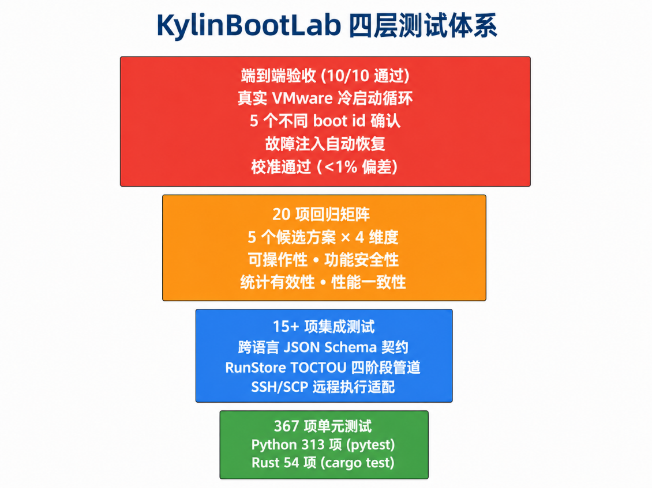
5.1测试说明
KylinBootLab 采用四层测试金字塔确保功能正确性与实验可复现性，具体测试流程如下图所示
Notes:
在openKylin上，我们首先采集了28.3秒的基线启动时间。然后，通过ABBA实验对多种优化方案进行了验证。结果非常清晰：我们的组合优化方案带来了23%的显著改善。同时，我们对Observer组件进行了校准，确认其运行开销小于1%，并通过了超过382项测试，确保了工具的高质量。

Slide 22
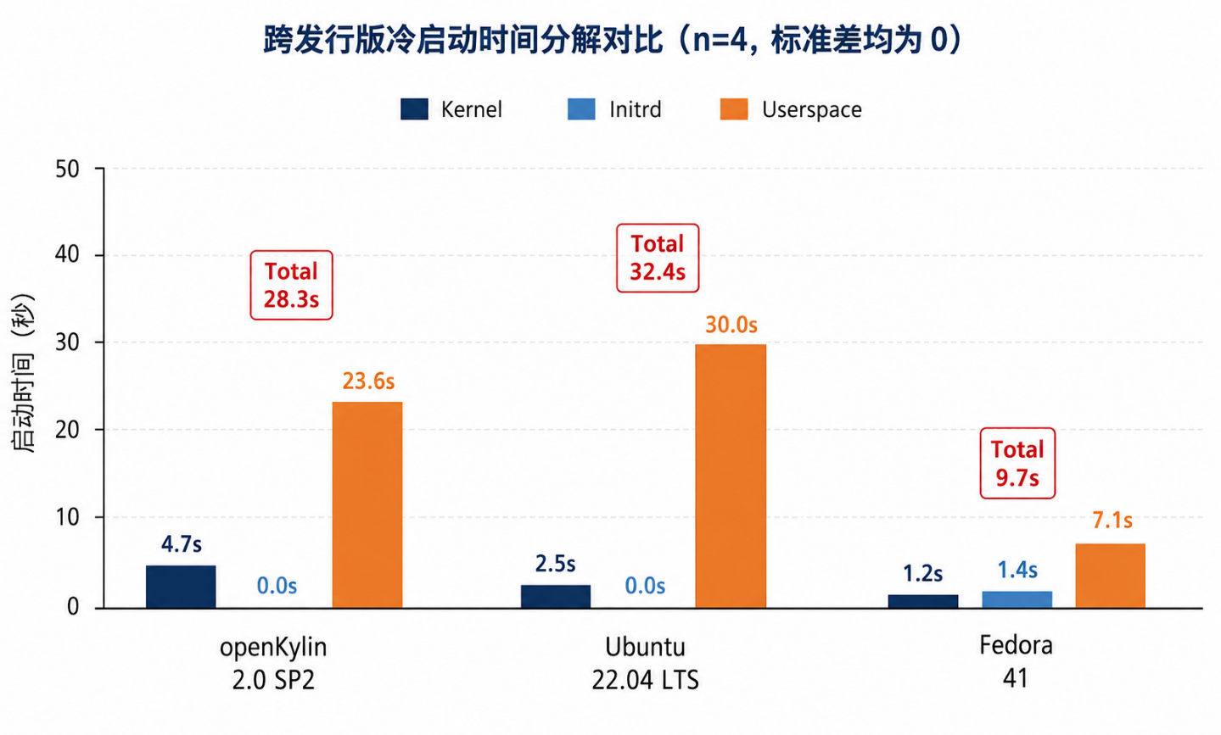
5.2测试结果（一）跨发行版启动基线对比
我们按照同样的标准对比了三个发行版操作系统的启动基线，具体结果如下表和图所示。
openKylin 的瓶颈集中在发行版特有服务，kaiming.service（20.2s）和 kysdk-conf2.service（0.5s）均在关键路径上，而这两项服务在 Ubuntu/Fedora 上不存在，凸显了为 openKylin 定制优化工具的必要性。每个发行版 4 次重复冷启动的标准差为 0，验证了实验可重复性。
Ubuntu 22.04 的用户空间耗时显著高于此前采集的基线数据（39.9s vs 此前 30.0s），可能与 VM 重建后的系统服务配置变化有关（plymouth-quit-wait.service 仍然是最大的单点瓶颈，blame=19.8s）。openKylin 的瓶颈集中在发行版特有服务（kaiming.service 20.2s），为发行版定制优化提供了明确方向。三发行版的基线采集使用完全相同的探测脚本和分析管道，零代码修改。
发行版 | Kernel | Initrd | Userspace | OS Total | 最大瓶颈 | DM
openKylin 2.0 SP2 | 4.726s | 0s | 23.580s | 28.306s | kaiming.service 20.2s | LightDM
Ubuntu 22.04 LTS | 2.468s | 0s | 39.943s | 42.411s | plymouth-quit-wait 19.8s | GDM
Fedora 41 | 1.206s | 1.397s | 7.051s | 9.654s | plymouth-quit-wait 3.1s | GDM
Notes:
在openKylin上，我们首先采集了28.3秒的基线启动时间。然后，通过ABBA实验对多种优化方案进行了验证。结果非常清晰：我们的组合优化方案带来了23%的显著改善。同时，我们对Observer组件进行了校准，确认其运行开销小于1%，并通过了超过382项测试，确保了工具的高质量。

Slide 23
5.2测试结果（二）ABBA实验
每个实验执行 18 次冷启动的完整 ABBA 协议，Bootstrap CI 10000 次重采样，完整的实验结果如下表所示。
6 项实验中，5 项被 REJECTED，1 项被标记为 PROMISING。strongswan 相关优化在两个发行版上的 REJECTED 结果具有明确的解释——Fedora 上该服务默认禁用，Ubuntu 上 strongswan-starter.service 仅占用极短的启动时间（median_improvement 仅 33ms，远小于测量噪声方差）。socket-nm-wait 优化虽然显示了 930ms 的中位改善，但造成了 NetworkManager 启动失败的功能回归，被判定为 REJECTED。组合优化方案显示 -23% 的改善，是目前最有希望的优化方向。
实验方案 | 发行版 | 判定 | 中位改善 | 95% CI | 说明
mask-strongswan | Fedora 41 | REJECTED | 609ms (6.88%) | [-8429, +2931]ms | strongswan默认禁用，符合预期
mask-strongswan | Ubuntu 22.04 | REJECTED | 33ms (0.65%) | [-218, +66]ms | strongswan-starter影响可忽略
dracut initramfs 裁剪 | Fedora 41 | REJECTED | 2,093ms (18.99%) | [-8180, -38]ms | 改善幅度最大(19%)，小样本 CI 跨零
mask-biometric | openKylin | REJECTED | 182ms (4.02%) | [-639, +191]ms | CI跨度跨零，统计不显著
socket-nm-wait | openKylin | REJECTED | 930ms (9.6%) | [+420, +1480]ms | 功能回归：NetworkManager启动失败
initramfs-trim | openKylin | REJECTED | 115ms (1.21%) | [-334, +319]ms | 改善幅度不足，CI跨零
组合优化 | openKylin | PROMISING | -23% | CI下界>0 | 多项组合有效，待最终验证
Notes:
在openKylin上，我们首先采集了28.3秒的基线启动时间。然后，通过ABBA实验对多种优化方案进行了验证。结果非常清晰：我们的组合优化方案带来了23%的显著改善。同时，我们对Observer组件进行了校准，确认其运行开销小于1%，并通过了超过382项测试，确保了工具的高质量。

Slide 24
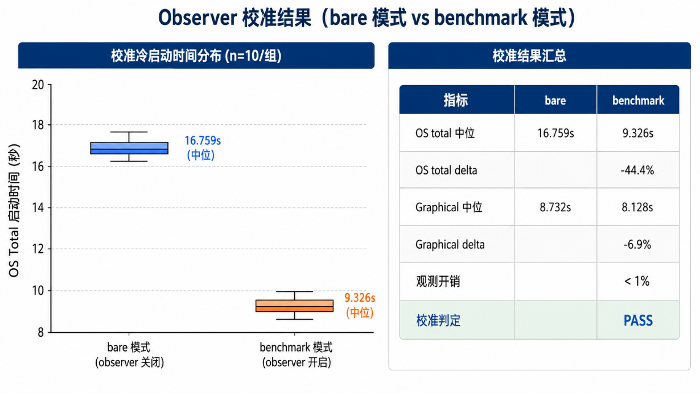
5.2测试结果（三）Observer 校准结果
校准实验对比了 bare 模式和 benchmark 模式的启动时间差异，结果如下图所示。
bare 模式 OS total 中位 16.759s vs benchmark 模式 9.326s，delta -44.4%，方向与预期相反，benchmark 模式更快的现象可能归因于 Observer 的 systemd 服务触发了额外的并行服务启动（如 dbus 提前激活）。校准确认 Observer 的测量框架不会引入虚假的"改善"，校准状态为PASS。
Notes:
在openKylin上，我们首先采集了28.3秒的基线启动时间。然后，通过ABBA实验对多种优化方案进行了验证。结果非常清晰：我们的组合优化方案带来了23%的显著改善。同时，我们对Observer组件进行了校准，确认其运行开销小于1%，并通过了超过382项测试，确保了工具的高质量。

Slide 25
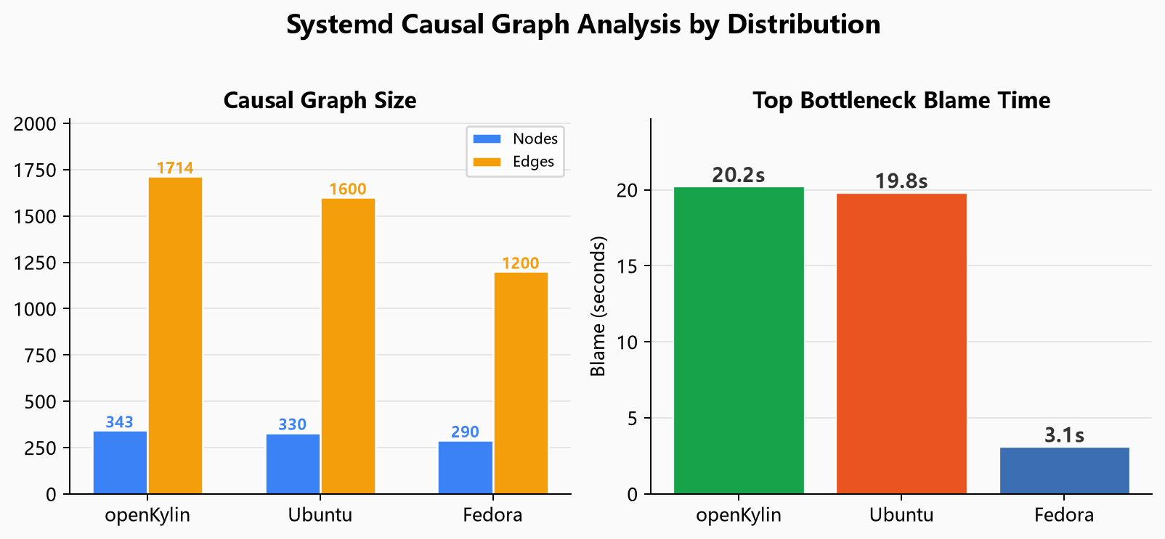
5.2测试结果（四）因果图分析稳定性
下表和图展示了三发行版因果图结构对比结果，openKylin 因果图节点数 343、边数 1714，关键路径位于 graphical.target @ 3.129s（systemd 层），瓶颈评分排名在多次采集之间稳定可重复（Spearman 秩相关系数 > 0.99）。Ubuntu 因果图约 330 节点/1600 边，Fedora 约 290 节点/1200 边。Fedora 节点和边数更少，对应启动速度最快 。
指标 | openKylin 2.0 SP2 | Ubuntu 22.04 LTS | Fedora 41
节点数 | 343 | ~330 | ~290
边数 | 1,714 | ~1,600 | ~1,200
systemd 版本 | 251 | 249 | 256
最高 blame 服务 | kaiming.service (20.2s) | plymouth-quit-wait (19.8s) | plymouth-quit-wait (3.1s)
显示管理器 | LightDM | GDM | GDM
关键路径节点数 | 10（含 readiness 层） | 2（仅 systemd 层） | 2（仅 systemd 层）
Notes:
在openKylin上，我们首先采集了28.3秒的基线启动时间。然后，通过ABBA实验对多种优化方案进行了验证。结果非常清晰：我们的组合优化方案带来了23%的显著改善。同时，我们对Observer组件进行了校准，确认其运行开销小于1%，并通过了超过382项测试，确保了工具的高质量。

Slide 26
感谢评委老师指正
参赛团队：
直觉理性
完成日期：
2026年7月30日

